Slide 1
Povrch a obsah kužeľa
Anna Medvecová 3.KM

Slide 2
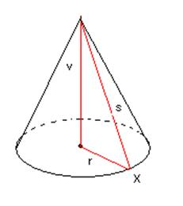
Kužeľ je priestorový útvar s jednou kruhovou podstavou s polomerom r a výškou v idúcou od stredu podstavy po vrchol telesa. Kužeľ tiež vznikne, ak bude pravouhlý trojuholník vrs rotorvať okolo odvesny v.

Slide 3

Vzorce
V = $\frac{1}{3}π$r²v
Sp = $πr$²
Spl = 𝜋𝑟s
S = Sp + Spl
S = 𝜋𝑟 (r + s)
s = $\sqrt{r²}+v^{2}$
d = 2$∙$ r

Slide 4
V – objem
S – povrch
Sp – obsah podstavy
Spl – obsah plášťa
r – polomer
d – priemer
v – výška
s – polomer plášťa
S' – stred podstavy
V' – vrchol

Slide 5
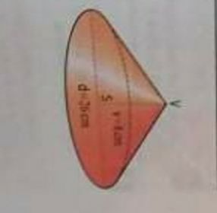

Príklad č.1
Vypočítajte objem kužeľa, ktorého priemer postavy d = 26 cm a jeho výška = 5 cm.
Riešenie:
d= 26 cm
r= 13 cm
v= 8 cm
V cm³
V= $\frac{1}{3}∙πr$²v
V=$\frac{1}{3}∙$3,14$∙$13²$∙$8
V=$\frac{1}{3}∙$3,14∙169∙8
V= 1415
V= 1415 cm³
Objem kužeľa je približne1415 cm³

Slide 6

Príklad č.2
Vypočítajte objem a povrch kužeľa v ktorom r = 5cm, v 12 cm.
Riešenie:
V = $\frac{1}{3}∙Sp∙v$
V = $\frac{1}{3}∙πr$²∙v
V = $\frac{1}{3}$∙ 3,14∙ 5² ∙12
V= 314 cm³
P= Sp +Q
P= $π∙$r² + $π$∙r∙ s
P=3,14 ∙ 5² + 3,14 ∙ 5 ∙ 13
P= 3,14 ∙ 25 + 65 ∙ 3,14
P= 3,14 ∙ 90
P= 282, 60 cm²

Slide 7
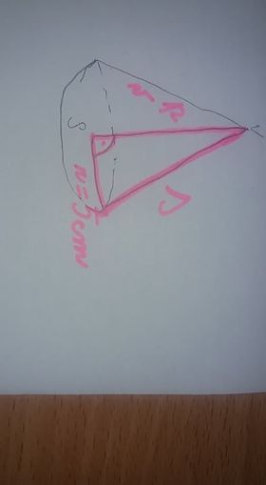

s² = v² + r²
s² = 12² + 5²
s² =144 + 25
s² =$\sqrt{169}$
s= 13 cm

Slide 8
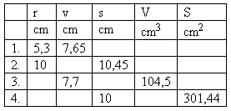
Príklad č.3
Daný je kužeľ s rozmermi uvedenými v tabuľke.
Doplňte tabuľku.

Slide 9
 | r | v | s | V | S
 | cm | cm | cm | cm³ | cm²
1 | 5,3 | 7,65 | 9,31 | 225,76 | 243
2 | 10 | 3 | 10,45 | 314 | 640,56
3 | 3,6 | 7,7 | 8,5 | 10,45 | 136,85
4 | 6 | 8 | 10 | 301,44 | 301,44

Slide 10
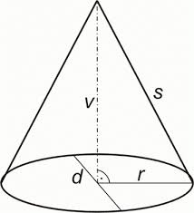
Príklad č.4
Vypočítajte pomer objemov a povrchov rotačných kužeľov, ktoré vznikli rotáciou pravouhlého trojuholníka ABC okolo odvesien a a b. Dĺžky odvesien pravouhlého trojuholníka sú a = 5 cm, b = 12 cm.

Slide 11
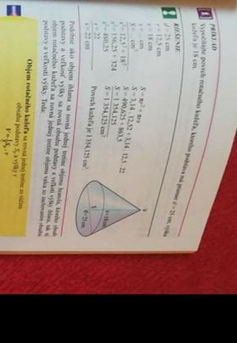
Príklad č.5

Slide 12
Zdroj:
https://www.calculat.org/sk/objem-povrch/kuzel.html
https://oskole.detiamy.sk/clanok/kuzel

Slide 13


